Slide 1

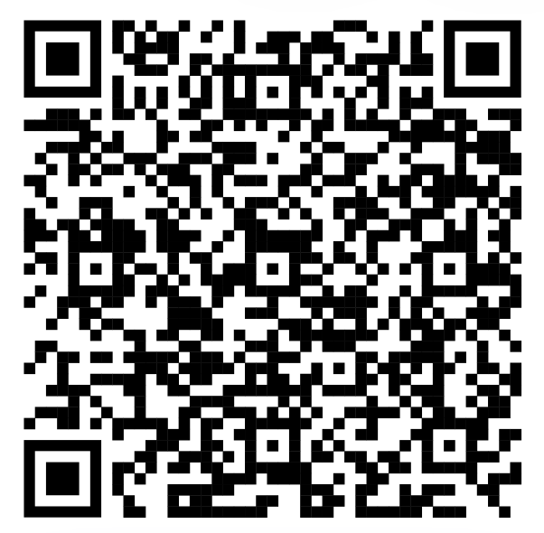


Мой дом | Цифровой помощник
Все вопросы дома в одном
мини-приложении в MAX
Заявки, квитанции, счётчики, парковка
и общение с соседями — в MAX
КОМАНДА «ГРУЗ 67»
трек «УМНЫЙ ГОРОД»
Состав команды:
Куранов Григорий
Новикова Полина
Белов Василий
github
Bot в MAX
Notes:
Открытие: Мы собрали повседневные задачи дома в одном понятном интерфейсе. Сегодня покажем реальные экраны работающего MVP, устройство системы и конкретный путь подключения данных управляющей компании. Демонстрация не является внедрением в реальный ЖК.

Slide 2

Задачи одного дома — в разных каналах
Информация теряется
Сообщение о поломке растворяется в общем чате без фиксации
Обращения дублируются
Соседи не видят существующих заявок и создают новые
Всё разбросано
Квитанции, показания, контакты и пропуска — в разных местах
Нет прозрачности
Непонятно, где посмотреть состояние обращения и материалы собрания
Цель: единая точка входа для всех бытовых задач жителя — в привычном канале MAX
Notes:
Проблемы сформулированы как продуктовые предпосылки, а не результаты проведённого исследования. Числовые эффекты ещё не измерены.

Slide 3




Кому помогает Мой дом | Цифровой помощник
Житель
Совет дома / Председатель
Управляющая организация
Подать обращение, передать показания, найти контакты, оформить гостевой пропуск, посмотреть начисления
Информировать соседей, обсуждать вопросы дома, собирать предпочтения по времени собрания
Получать структурированные обращения и видеть коллективные подтверждения проблем
Основной интерфейс ориентирован на жителя и представителя управления
Notes:
Сейчас основной работающий интерфейс предназначен жителю. Кабинет диспетчера и полная серверная ролевая модель входят в следующий этап.

Slide 4
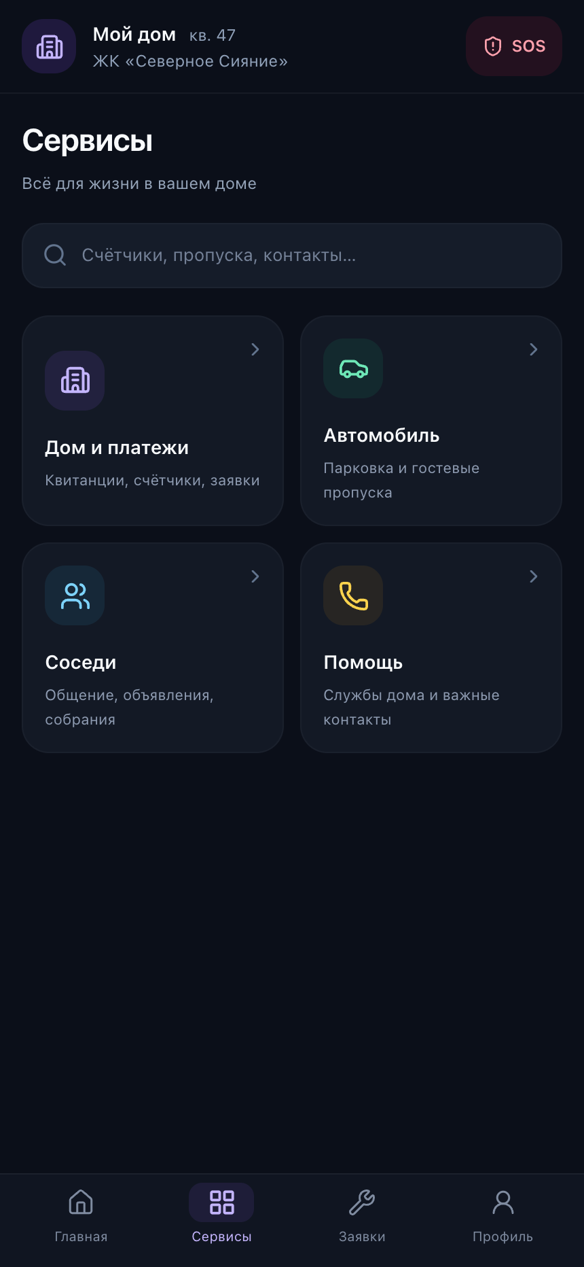
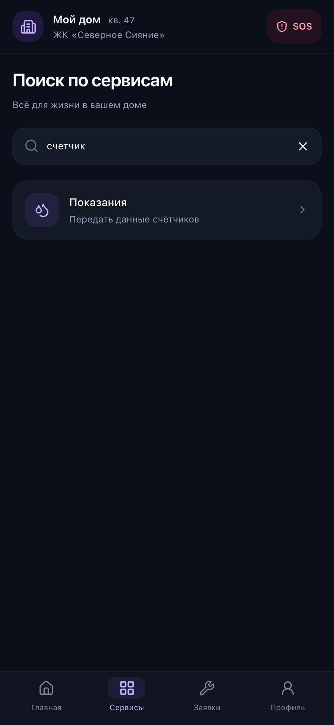
Нужный сервис — за несколько действий
13 действий · 4 группы
Поиск понимает бытовые запросы:
«счётчик», «пропуск», «барахолка».
Дом и платежи
Автомобиль
Соседи
Помощь
Главная → Сервисы → Заявки → Профиль
Notes:
Оба экрана сняты с локального приложения. Каталог находится в frontend/src/lib/services.ts. Поиск по названиям и ключевым словам; четыре раздела нижней навигации.

Slide 5


Шесть направлений уже работают в MVP
01 Заявки
02 Гостевой пропуск
Создание, фильтры и голоса соседей.
Изменения сохраняются в PostgreSQL.
Дата приезда, срок, QR и архив.
Пропуск можно открыть повторно и отменить.
03 ЖКУ и счётчики
04 Сообщество
Квитанции и передача показаний.
Оплата — демонстрационная.
Лента, комментарии и объявления.
Собрания — выбор удобного времени.
05 MAX-бот
06 Помощь
Команды, webhook и очередь событий.
Повторные попытки при ошибках доставки.
Отключения, контакты и SOS.
Сообщения соседям — демо доставки.
Notes:
Не демонстрируем изменение статуса заявки как реализованный рабочий процесс УК: новая запись создаётся со статусом new. Фото из формы не загружаются. Сведения об исполнителях и выполнении есть в seed-примерах. MAX интеграционный код реализован; внешнее подключение в этой сессии не проверено.

Slide 6
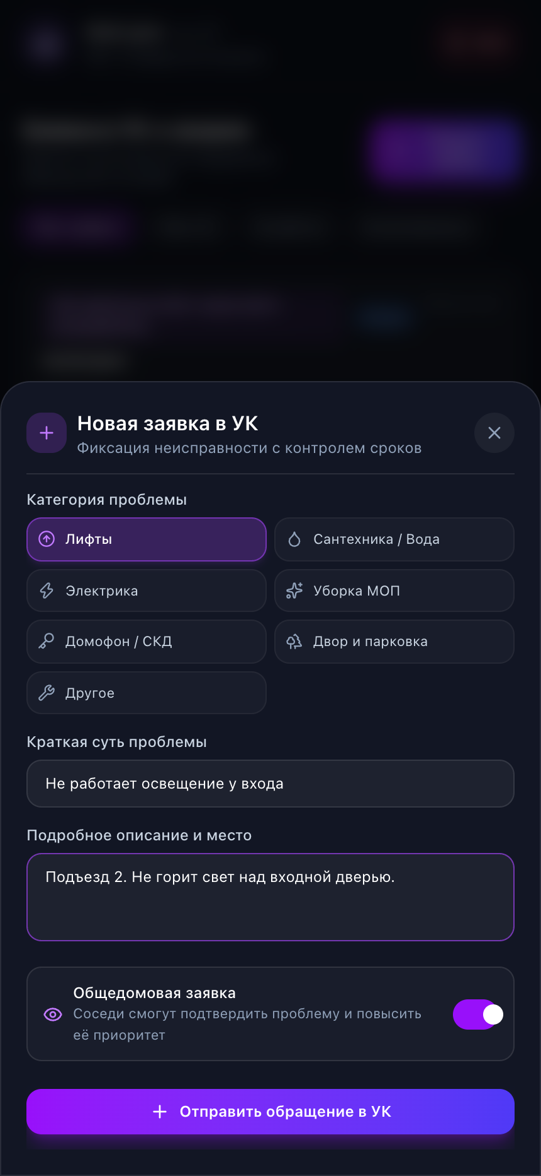
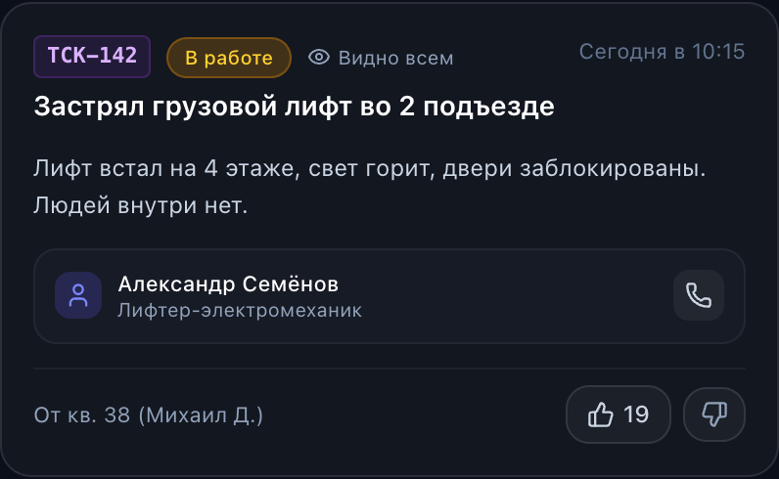
Одна проблема — одна общая заявка
Создать обращение или подтвердить проблему соседа
Публичная карточка: статус, мастер и коллективные голоса
Форма нового обращения
Notes:
Слева — настоящий фрагмент карточки TCK-142, справа — заполненная форма без отправки. Голоса и новые заявки сохраняются. Сведения о мастере у показанного примера заранее подготовлены; кабинета диспетчера и переходов статуса пока нет. Создание обращения не равно его реальному приёму УК.

Slide 7
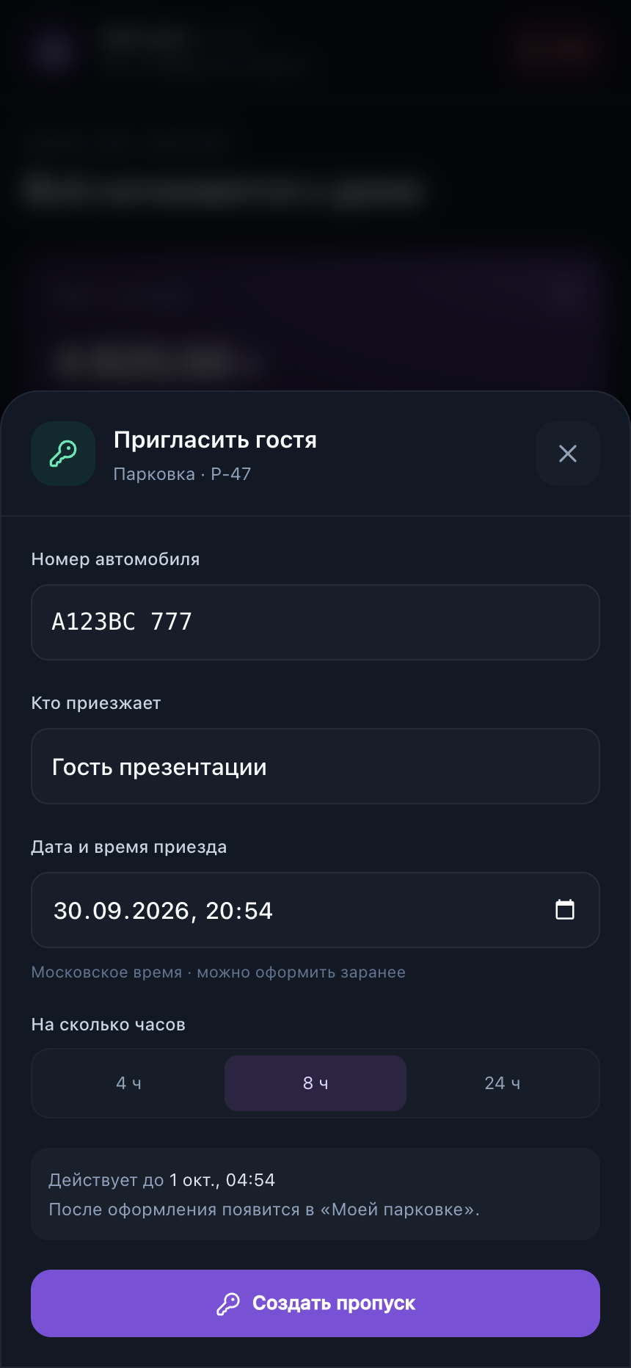
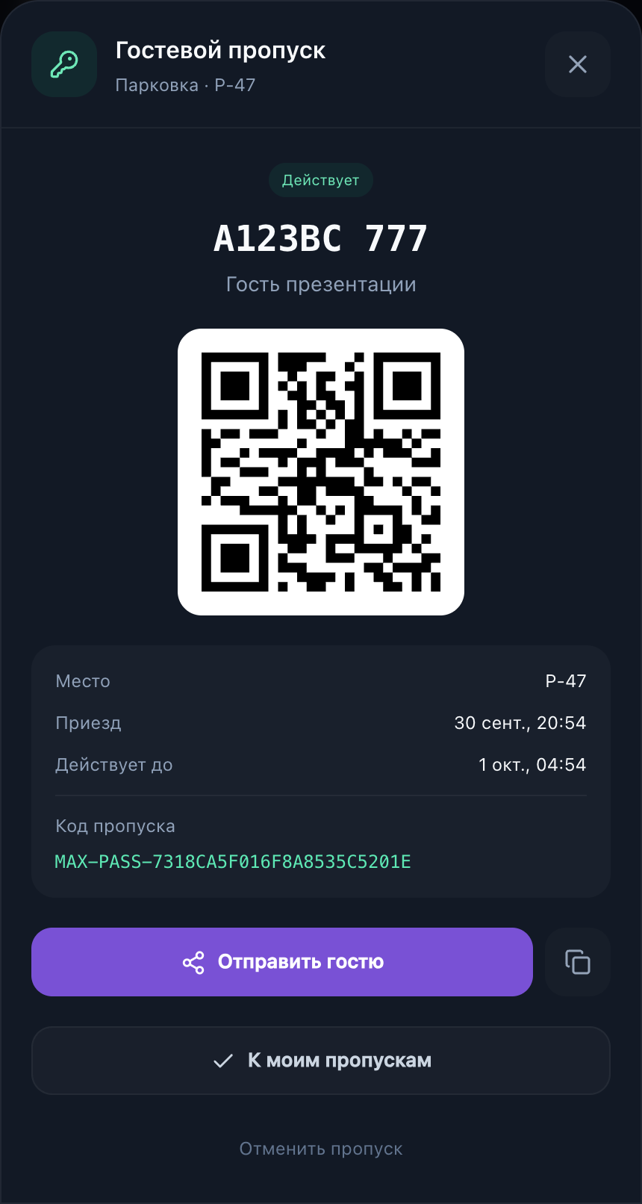
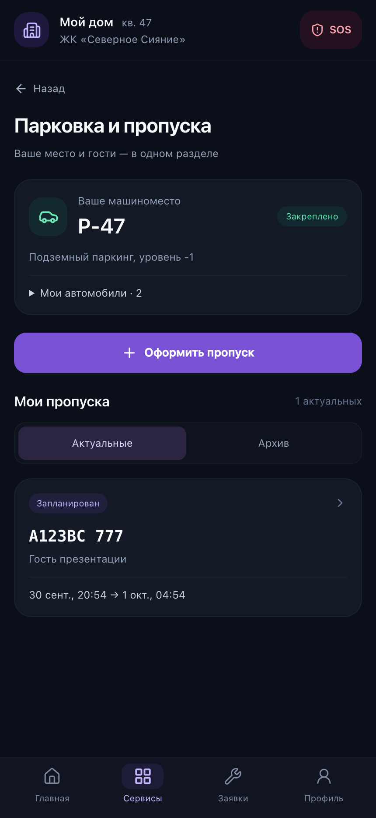
Пропуск гостю: оформить, открыть, сохранить
Весь путь реализован в интерфейсе и PostgreSQL
01 Дата и срок
02 QR и код
03 Список пропусков
Шлагбаум не подключён: QR сейчас идентифицирует сохранённый пропуск.
Notes:
Пропуск создан через реальную форму для гостя «Гость презентации», без отправки кому-либо. Можно оформить заранее, повторно открыть и отменить. UI: 4/8/24 часа, API: 1–72 часа; даты сохраняются в UTC. Физический контроль въезда — следующий интеграционный этап.

Slide 8
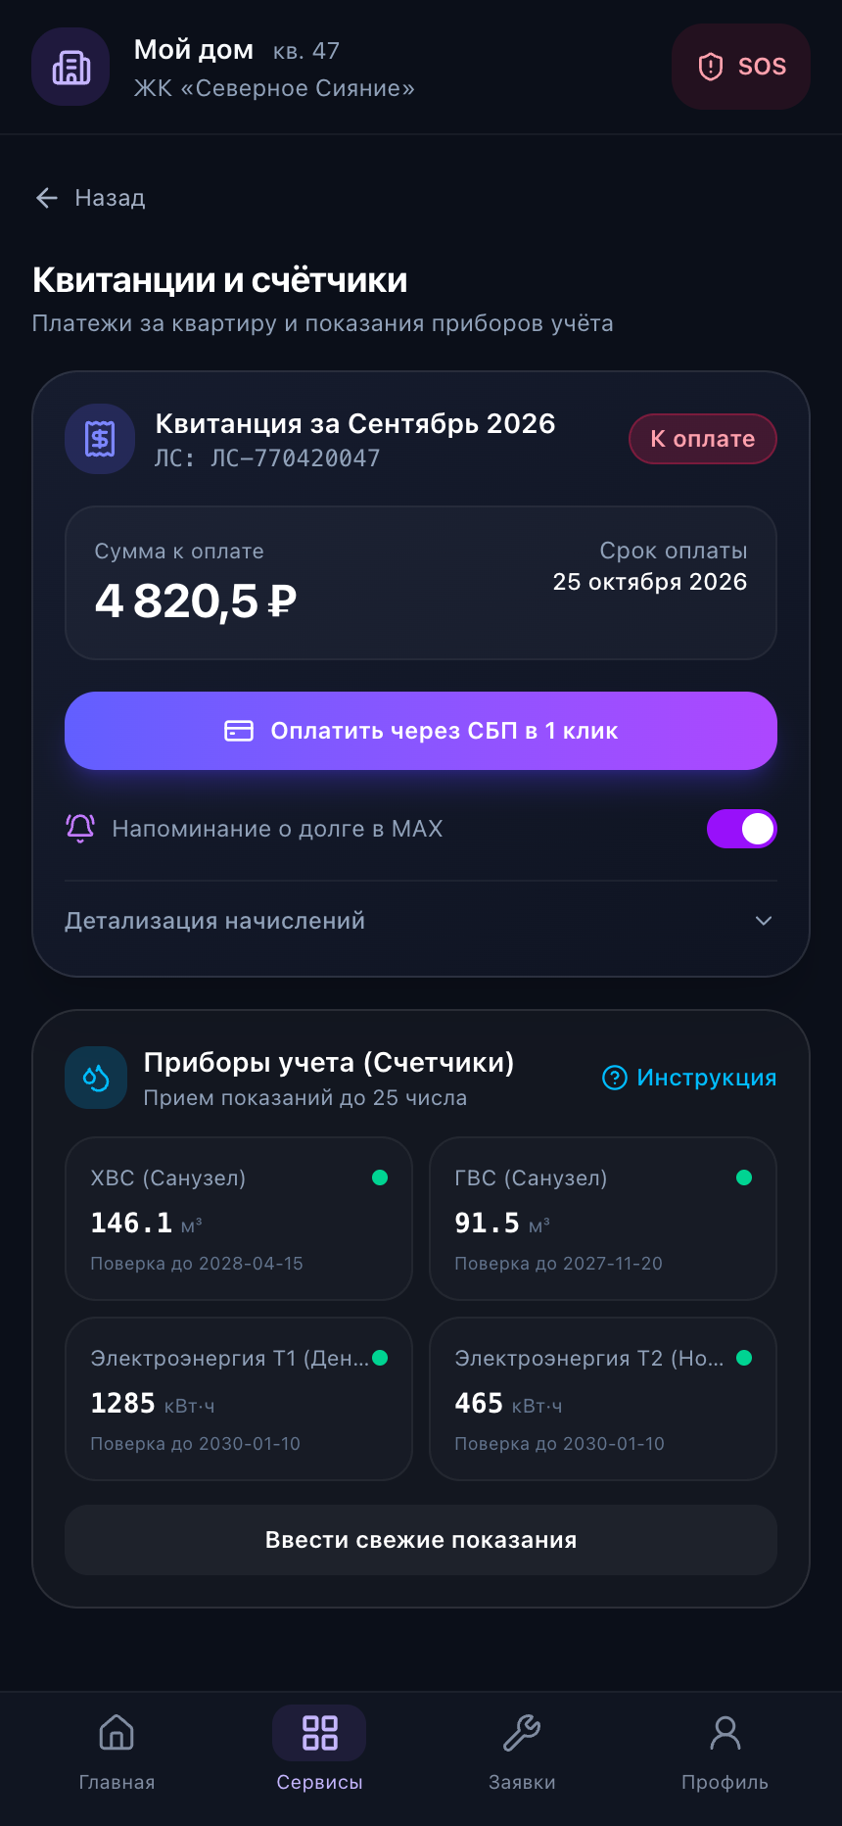
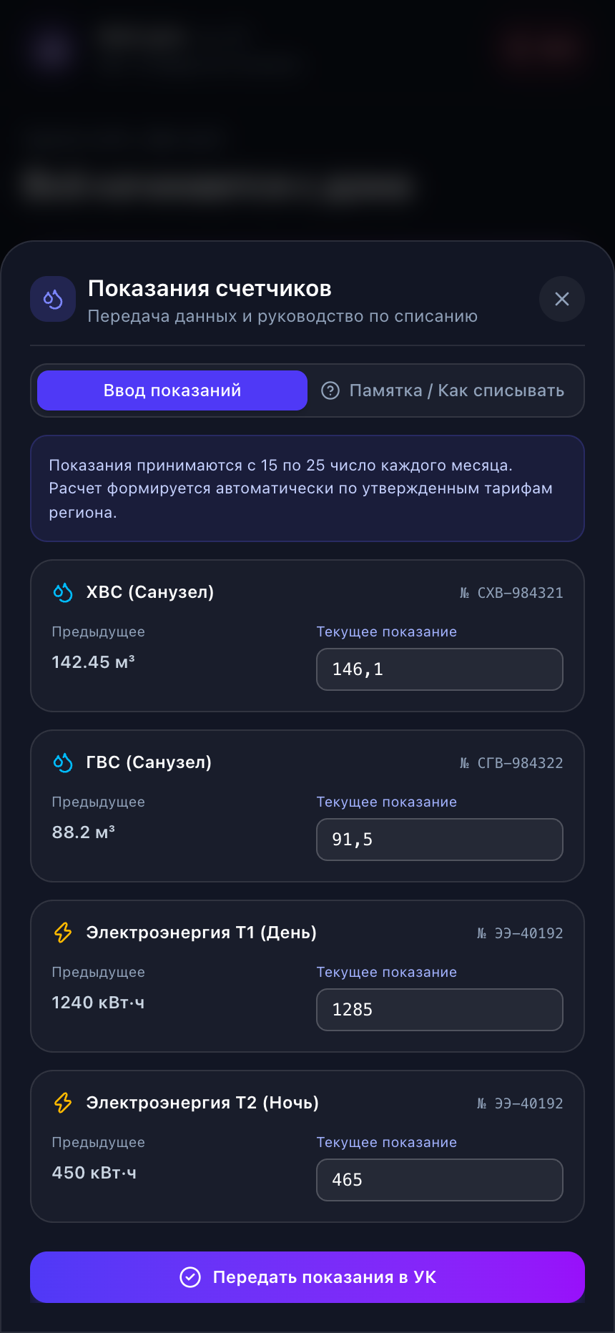
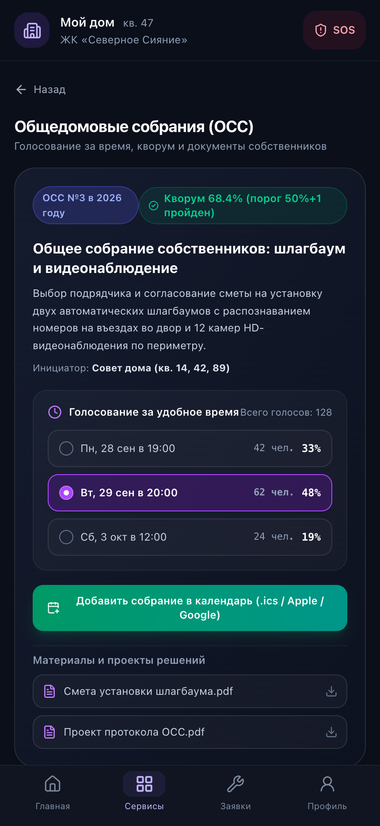
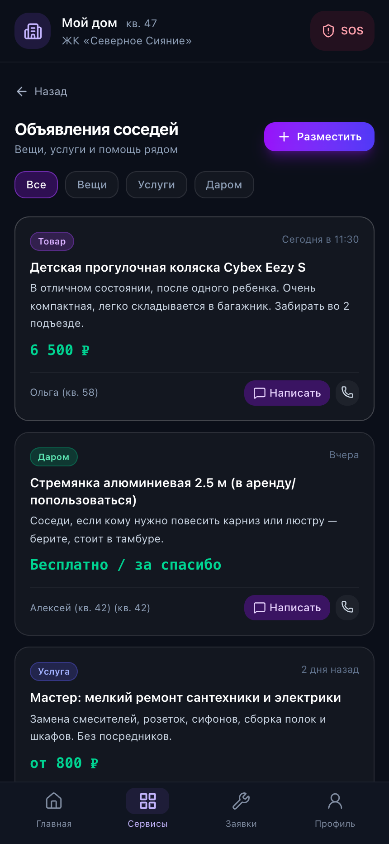
Повседневные задачи — в одном приложении
Квитанции и показания · собрания · объявления соседей
Квитанции
Показания
Собрания
Объявления
Notes:
Все четыре изображения — реальные скриншоты. Показания сохраняются, оплата меняет тестовый статус. Собрание даёт выбрать время: кворум тестовый, .ics использует фиксированную дату, документы-заглушки. Объявления можно создавать, изменять и удалять с проверкой квартиры демопрофиля.

Slide 9
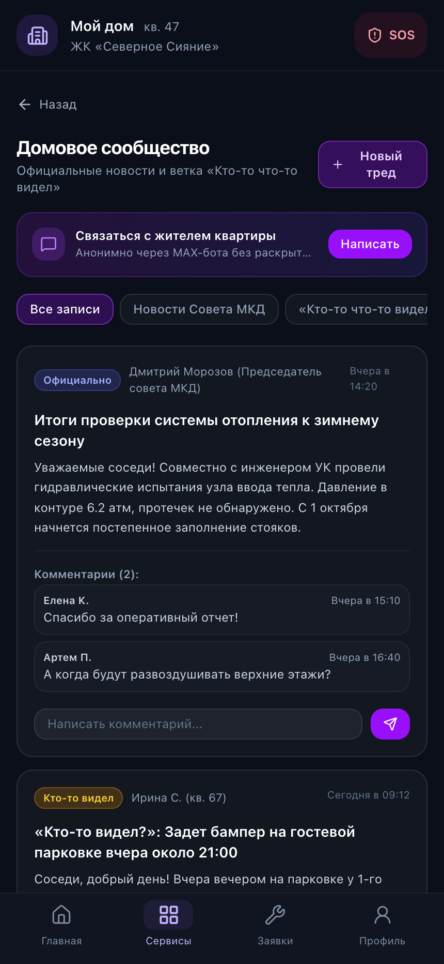
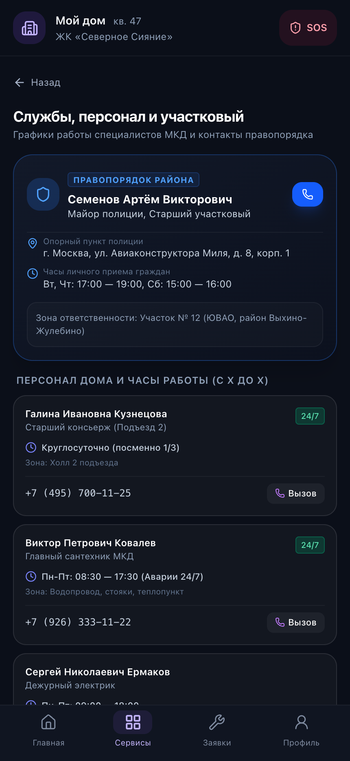
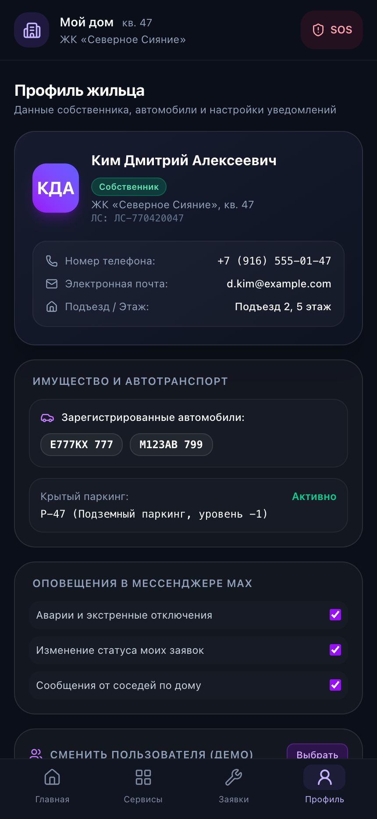
Дом — это ещё и люди рядом
Новости и обсуждения, контакты служб и личный профиль
Лента дома
Службы и контакты
Профиль жителя
Notes:
Лента, справочник и профиль сняты без изменения данных. Роли публикаций в ленте требуют серверной доработки, а выбранный X-Demo-User не является аутентификацией. Демонстрационные контакты не выдаются за действующие контакты реального ЖК.

Slide 10
Архитектура: WebApp и бот, общий backend
TypeScript на клиенте и сервере · PostgreSQL как единое хранилище
WebApp
React 19 · TypeScript
Vite 8 · Tailwind CSS 4
REST API
Node.js 22 · Express
Заявки · ЖКУ · парковка
PostgreSQL
SQL + JSONB
users · records
REST/JSON
pg / SQL
Две группы таблиц в одной БД
MAX Platform
Команды и callback
Вход в мини-приложение
Webhook + Worker
TypeScript · MAX API client
В том же backend-процессе
Очередь бота
bot_updates · SQL
Статус · попытки · retry
Webhook
Bot API
INSERT
SELECT
Nginx: статика + /api в Docker • Docker Compose: 3 сервиса • Python: локальный запуск
Notes:
Схема описывает код репозитория. Backend — модульный монолит, не набор микросервисов. HTTP API, webhook и worker работают в одном Node.js приложении. Одна PostgreSQL хранит бизнес-сущности и очередь. В Docker Nginx отдаёт frontend и проксирует API; локальный запуск использует скрипт Python и Vite preview. Worker читает публичные заявки для /tickets. Изображение показывает реализованный адаптер MAX; стабильный публичный HTTPS и проверка внешнего подключения требуются отдельно.

Slide 11
PostgreSQL: владение данными + JSONB
По строке на сущность; изменения сохраняются между перезапусками
users
id — ключ пользователя
profile — JSONB-профиль
records
collection · owner_id → users.id · scope · id
payload JSONB · position · updated_at
Ключ: (collection, scope, id)
1 : N
schema_migrations
Версии структуры
Однократное наполнение
bot_updates
Событие · статус · попытки
available_at · sent_at · error
Личные и общие данные
owner_id отделяет профили.
Для общих сущностей — shared.
Демо-ID пока не авторизация.
Notes:
Источник backend/src/db/store.ts и bot/webhook.ts. Это универсальная таблица records, а не отдельная нормализованная таблица для каждого домена. Владение и ключи реляционные, payload JSONB. Личные коллекции: счета, счётчики, пропуска, исходящие сообщения, carReports и выборы голосов. Приватность опирается на демопрофиль; реальная аутентификация ещё нужна. Чтение коллекции целиком и блокировки по коллекции ограничивают дальнейшее масштабирование.

Slide 12
Бот обрабатывает события через очередь
/start /app /tickets /bills /sos /help
MAX
Входящая
команда
Webhook
Проверка
секрета
PostgreSQL
Сохранение
и дедупликация
Worker
Разбор
и ответ
MAX Bot API
Сообщение
пользователю
Очередь переживает рестарт
Что подключим дальше
Повторное событие не добавляется второй раз.
При ошибке отправки — до 10 попыток.
После исчерпания попыток — статус failed.
MAX ID → подтверждённая квартира.
Личные уведомления о заявках и платежах.
Реальная доставка сообщений соседям.
Notes:
Вход сохраняется до ответа webhook. Worker использует FOR UPDATE SKIP LOCKED, повторные попытки с растущей задержкой до 300 секунд. Возможна повторная отправка при сбое между внешней отправкой и COMMIT: exactly-once не обещаем. /tickets читает общие публичные заявки; /bills не выдаёт персональные счета за привязанные. На текущем локальном запуске исходящий worker отключён.

Slide 13
Реальные данные — из систем дома
План подключения: источники определены; доступ и формат согласуем с владельцами
Жители и лицевые счета
Начисления и счётчики
УК / ТСЖ → реестр квартир и ЛС.
Старт: согласованная CSV/XLSX-выгрузка.
1С ЖКХ / ЕИРЦ / РСО → счета, долг,
тарифы и показания. Выгрузка или API.
Заявки и отключения
Платежи
Диспетчерская УК / РСО → статус,
исполнитель, сроки. API или кабинет.
Банк / провайдер, например ЮKassa:
статус платежа через webhook.
Парковка
Контакты и документы
Оператор СКУД → места, пропуска, въезд.
Адаптер к доступному API оборудования.
УК / ТСЖ → службы, графики, материалы.
ГИС ЖКХ — доп. канал по регламенту.
Источники: 1С ЖКХ · ГИС ЖКХ · ЮKassa API. Официальные ссылки и условия — в заметках слайда.
Notes:
План, а не уже подключённые интеграции. На первом пилоте основной источник — партнёрская УК и её фактическая учётная система. CSV/XLSX-импорт и адаптеры ещё требуется реализовать. Доступ к ЛС и данным жильцов выдаёт владелец системы; нельзя получать частные данные просто из открытого интернета. Источники: 1С:Учет в управляющих компаниях ЖКХ, ТСЖ и ЖСК: https://solutions.1c.ru/catalog/jkh-tsj/features ; документация ГИС ЖКХ по сопряжению внешних систем: https://cdn.dom.gosuslugi.ru/webhelp/new/topics/introduction/c_documentation-zastr.html ; пример продуктового API-обмена 1С с ГИС ЖКХ: https://solutions.1c.ru/catalog/gisapi ; ЮKassa webhook: https://yookassa.ru/developers/using-api/webhooks . ЮKassa приведена как пример провайдера с документированным API, не как партнёр проекта. Для СКУД выбирается реальная модель оборудования и проверяется поддержка API.

Slide 14
Подключение данных не требует нового UI
Сохраняем сценарии приложения; добавляем адаптеры и проверенную идентификацию
УК / РСО / банк
API · webhook
CSV / XLSX
Адаптеры данных
Преобразование
и проверка
PostgreSQL + API
Существующая
основа MVP
WebApp в MAX
Привычные экраны
для жителя
01 Сопоставить данные
02 Подтвердить доступ
03 Проверить обмен
Дом → квартира → лицевой счёт.
Версии и идентификаторы источника.
Проверка initData MAX на сервере.
Привязка квартиры и роли.
Повторы без дублей, журнал ошибок.
Сверка начислений и статусов.
Адаптеры, импорт и авторизация — следующий этап. Объём работ зависит от систем выбранной УК.
Notes:
Вывод о сохранении интерфейса — архитектурное предложение на основе имеющегося REST API, а не обещание подключения без работ. Внешние источники преобразуются к внутренней модели данных; API расширяется по необходимости. Нужно реализовать импорт и upsert по external_id, журнал синхронизации, права и контроль расхождений. Подлинность initData проверяется на сервере; MAX не подтверждает квартиру сам по себе. Официальная документация: https://dev.max.ru/docs/webapps/validation . Платежный статус подтверждается сервером провайдера, а не кнопкой пользователя; пример механизма: https://yookassa.ru/developers/using-api/webhooks .

Slide 15
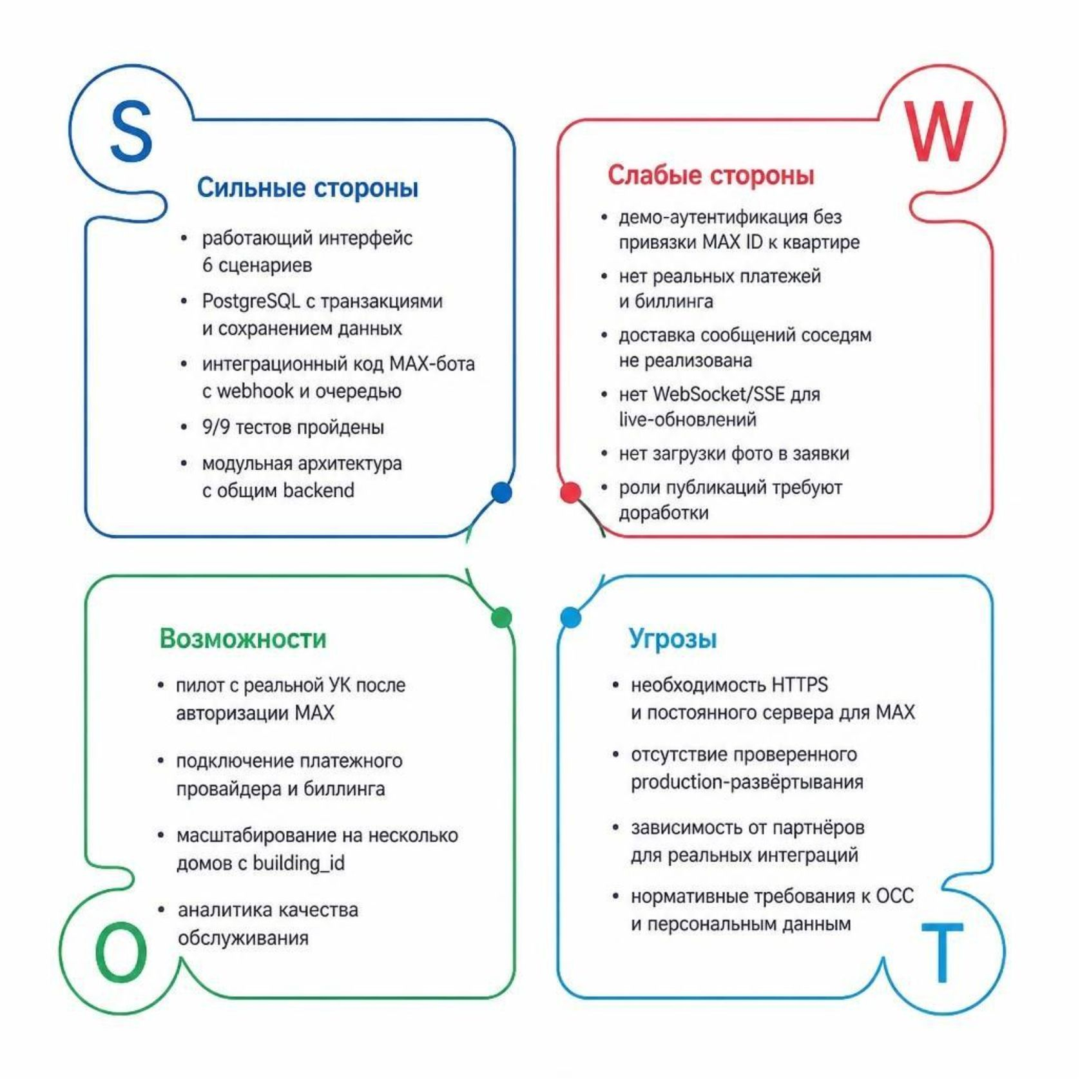
Сильная основа. Понятные границы роста.
Пилот снимает
главные риски
Сильная сторона — работающие сценарии
и постоянное хранение данных.
До запуска с жителями: авторизация,
реальные интеграции и эксплуатация.
Проверяем это на одном доме,
затем расширяем решение.
Notes:
SWOT-иллюстрация унаследована из пользовательской презентации. Её ограничения соответствуют аудиту кода. Работающая база и API не означают подтверждённую личность, real-time синхронизацию или готовность к произвольной нагрузке.

Slide 16
Как доведём MVP до пилота
01 Подготовить
02 Подключить
03 Проверить
MAX ID и квартира
Серверные роли
Исправление демозаглушек
Данные одной УК
Заявки диспетчера
Доставка уведомлений
Пилот одного дома
Метрики и обратная связь
Мониторинг и резервные копии
Критерий готовности: житель отправляет заявку, УК обрабатывает её,
а результат возвращается в приложение и MAX.
Измерим: завершение задач · время действий · повторные обращения · успешность уведомлений
Notes:
Этапы предложены, сроки и договорённости не выдумываются. Сначала довести публикации ленты, серверные роли, показ серверных итогов голосования, дату .ics и формулировки успешных операций. Затем один подтверждённый сквозной сценарий с выбранной УК. Платежи и СКУД подключать отдельными адаптерами, когда согласованы доступы. После пилота — building_id, изоляция домов, пагинация и оптимизация коллекций.

Slide 17
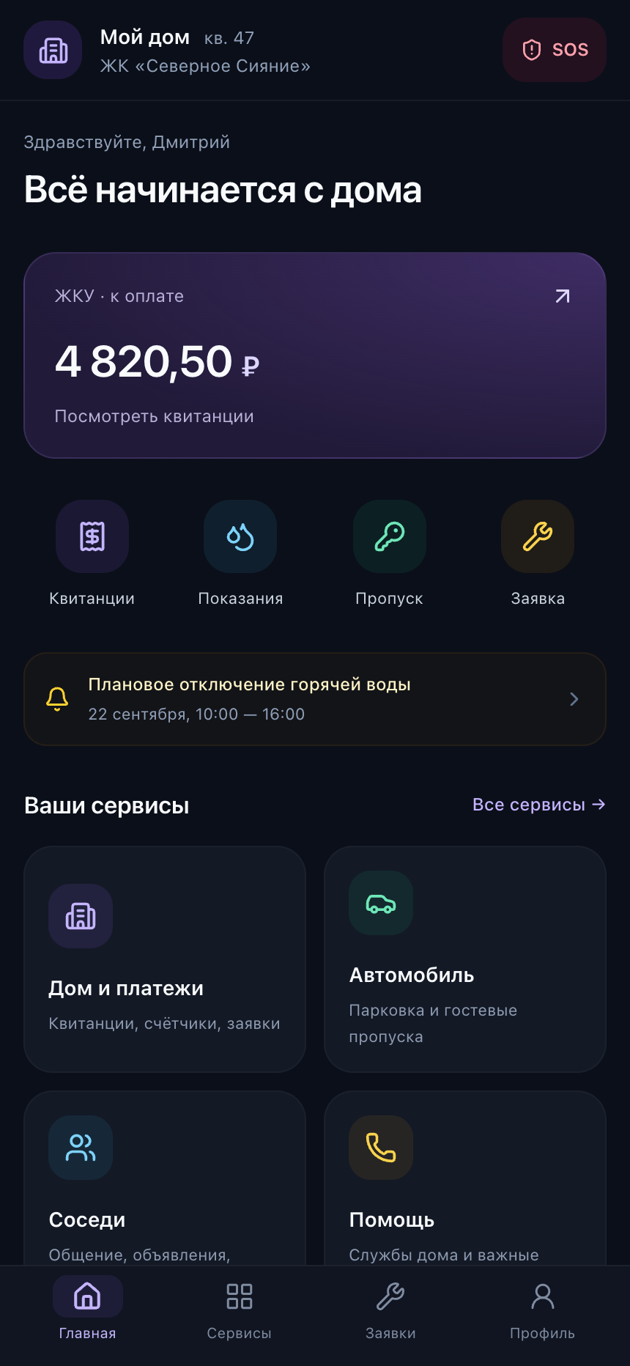

ОДИН ДОМ
ОДНА УПРАВЛЯЮЩАЯ КОМПАНИЯ
РЕАЛЬНЫЕ ДАННЫЕ
MAX Дом
Следующий шаг — пилот с одной УК:
подключить данные и проверить пользу
для жителей на реальных задачах.
Tg for feedback
github
Bot в MAX
Команда «Груз 67» · Хакатон «Умный город»
Notes:
Финальная речь: «Мы начали с простой проблемы: задачи одного дома разбросаны по разным каналам. Сейчас у нас есть работающий интерфейс, сервер, база данных и основа интеграции с MAX. Следующий шаг конкретный — одна управляющая компания, один дом и проверенный сценарий от обращения жителя до результата. MAX Дом — один понятный сервис для повседневной жизни дома». Не обещать уже заключённый пилот. При готовности к обсуждению: «Готовы обсудить площадку для пилота».

